Slide 1
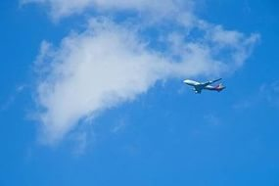
10 слов
для ориентации
в аэропорту и в самолете
(цикл «Английский для путешественника)
Шайдурова Валентина Федоровна
Учитель английского языка
ГБОУ «Школа №106»
Санкт-Петербург
2015 г.

Slide 2
Что может быть более волнующим,
чем переступить порог самолета с пониманием того,
что совсем скоро вы окажетесь в совершенно другой стране?
Для заядлых путешественников нет ничего более желанного!
Аэропорт — достаточно многолюдное место,
особенно его международные терминалы.
Если вы путешествуете не так часто,
соориентироваться в такой большой толпе людей сразу будет сложно.
Чтобы не потеряться и в целости добраться до своего терминала
и комфортно чувствовать в самолете
вам понадобятся всего несколько слов!
Вот они!

Slide 3
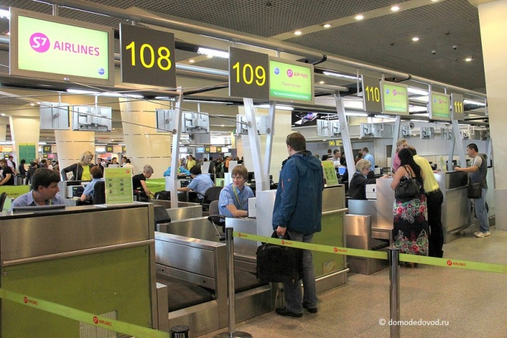
TO CHECK IN (V) — РЕГИСТРАЦИЯ
Когда вы приезжаете в аэропорт,
обратите внимание на табло со списком компаний и номерами столов,
где проходит регистрация на тот или иной рейс.
За нужным вам столиком работник аэропорта
проверяет ваш паспорт и регистрирует на борт.
Большой популярностью тажке пользуется онлайн-регистрация,
которая освобождает массу времени перед полетом.
Запомните: “Check in” — это фразовый глагол,
поэтому его части нельзя разъединять.
Например, фраза “I checked in online” написана верно,
а фраза “I checked online in” – нет.

Slide 4
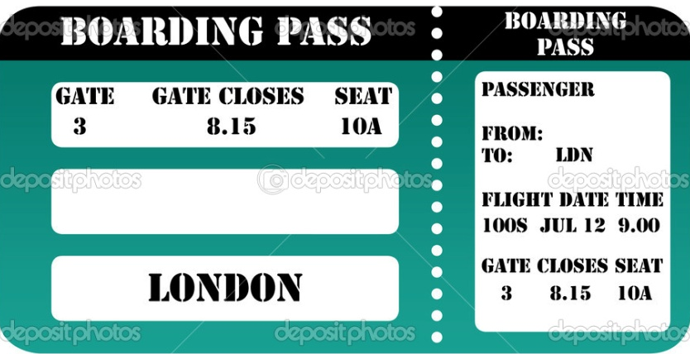
2. BOARDING PASS (N) – ПОСАДОЧНЫЙ ТАЛОН
После регистрации вы получаете свой посадочный талон.
Это очень важный документ, поэтому не потеряйте его!
На талоне написана вся информация о вашем полете,
включая место в самолете и терминал вылета.
Вы также можете самостоятельно распечатать посадочный талон
или сохранить его на своем смартфоне.
Запомните: “Boarding pass” — составное существительное.
Глагол “ to board” буквально означает «войти в самолет».

Slide 5
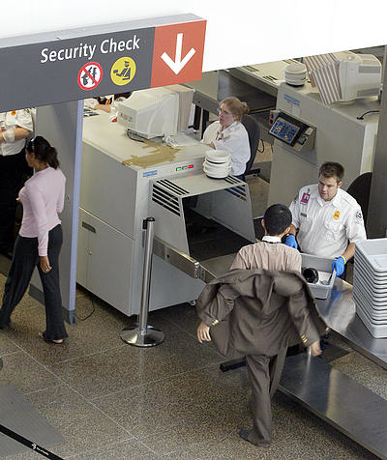
3. SECURITY / CUSTOMS (N) – ОХРАНА / ТАМОЖНЯ
Если вы вылетаете международным рейсом,
вы обязаны пройти охранный пункт.
Работники охраны аэропорта
проверяют ваш багаж на наличие запретных
предметов
и сканируют вас металлоискателем.
Это совершенно нормальная процедура,
необходимая для обеспечения вашей безопасности.
Перед вылетов обязательно проверте инструкции по провозу багажа,
потому что в некоторые страны ассортимент чемодана
строго лимитирован.
К своему словарю вы можете также добавить
“arrival/departure card,” “prohibited items,” “metal detector,”
and глагол “to declare”,
что означает “объявлять’’.

Slide 6
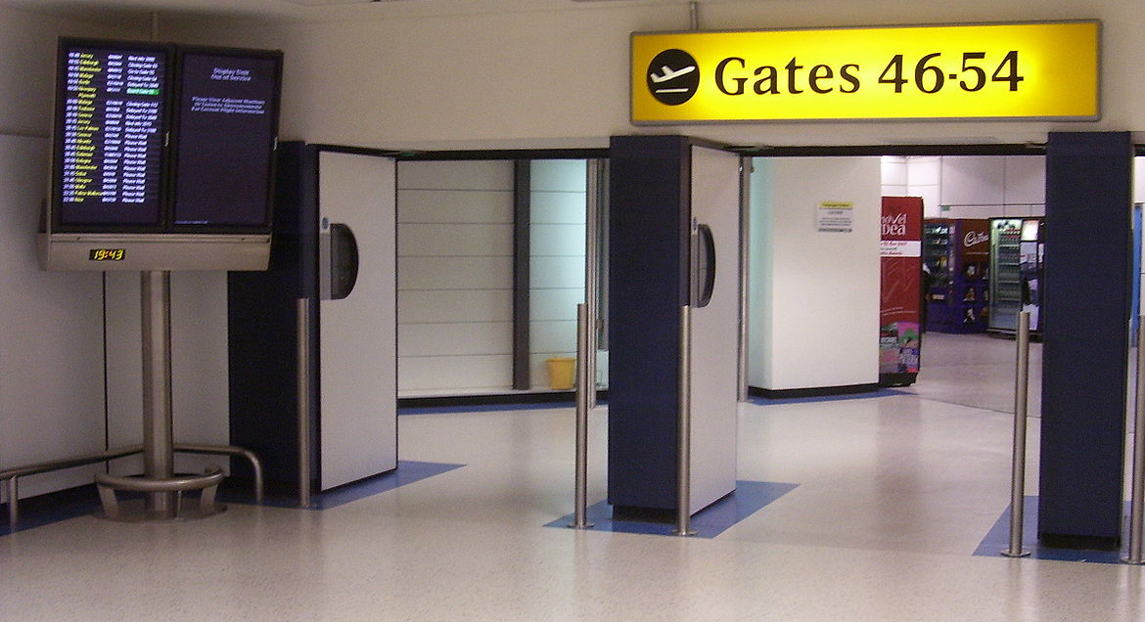
4. GATE (N) — ВОРОТА \ ТЕРМИНАЛ
Терминал – это место, откуда ваш самолет вылетает.
Не забудьте проверять электронное табло в аэропорту.
Очень часто название терминала может измениться
в последнюю минуту.

Slide 7
5. TAKE OFF (N) / LANDING (N) – ВЗЛЕТ / ПОСАДКА
Взлет и посадка – две самые эмоциональные части полета.
Взлет – это начало вашего путешествия, а посадка – его завершение.
Запомните: Следите за правильным употреблением “take off”!
Очень важно понимать, когда оно является существительным,
а когда глаголом.
Например, в предложении
“I always close my eyes during take off – it makes me nervous.”
– существительное,
а в предложении “We’re going to take off in five minutes.” – глагол.
Со словом “Landing” разобраться проще,
так как существительное (landing) имеет отличную форму от глагола.
Например, в предложении “Please remain seated during landing.”
— существительное,
а в предложении“Are we going to land soon?” – глагол.

Slide 8
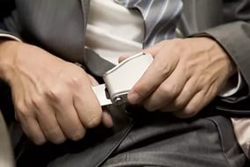
6. SEATBELT (N) – РЕМЕНЬ БЕЗОПАСНОСТИ
Во время взлета и посадки самолета вы обязаны
пристегнуть ремни безопасности
(об этом вас попросит бортпроводник).
Иногда вас могут попросить об этом и во время полета,
особенно при торбуленции.

Slide 9
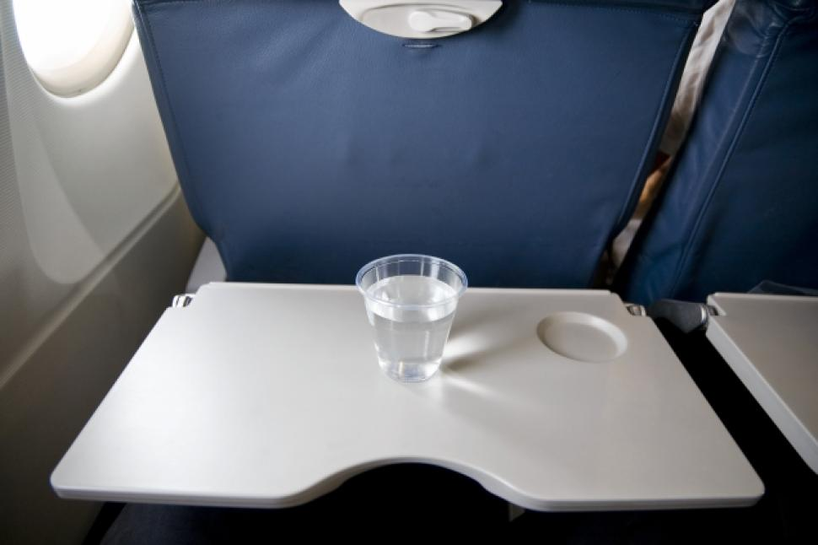
7. TRAY TABLE (N) — СТОЛИК
Когда стюардессы и стюарды выкатывают
свою знаменитую тележку – пришло время поесть!
Для удобства пассажиров, каждое место в самолете оборудовано
специальным дорожным столиком.
Он находится на сиденье перед вами,
достаточно только потянуть его на себя.
Запомните: Во время взлета и посадки самолета,
столики должны быть убраны.

Slide 10
8. FLIGHT ATTENDANT (N) — БОРТПРОВОДНИК
Стюардессы и стюарды – верные помощники пассажиров.
Они работают на борту самолета,
демонстрируют правила безопасности перед началом полета,
приносят вам еду и заботятся о вас во время всего путешествия.
Запомните: Для вызова бортпроводника достаточно
нажать специальную кнопку на подлокотнике.

Slide 11
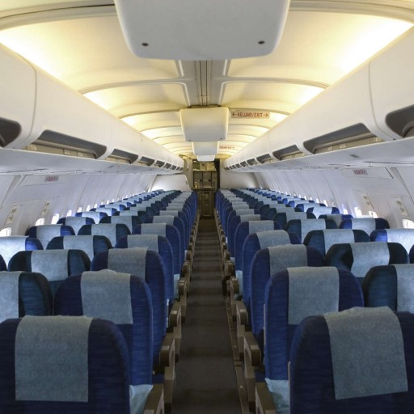
9. CABIN PRESSURE (N) – КАБИНА САМОЛЕТА
Это ваш дом на время полета. Кабиной называют ту часть самолета,
где располагаются все пассажиры.
Именно благодаря специальной конструкции самолета,
мы можем спокойно дышать, находясь на 10000 метров над землей.
Запомните: The “cabin” – это та часть самолета, где сидят пассажиры.
“Cabin pressure” – еще одно составное существительное
и переводится как давление в кабине.

Slide 12
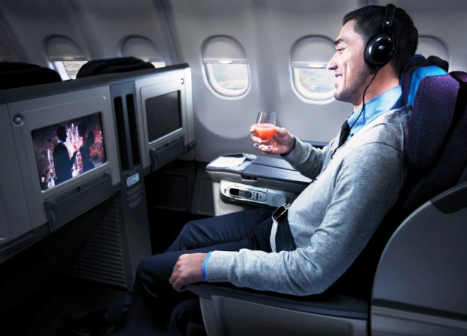
10. IN-FLIGHT ENTERTAINMENT (N) – РАЗВЛЕЧЕНИЯ НА БОРТУ
Во время длительных перелетов ваши сиденья
могут быть оборудованы дополнительными устройствами, как экран.
через него вы можете смотреть фильмы, сериалы, играть в игры.
Чтобы им воспользоваться,
достаточно только включить пульт дистанционного управления
(находится в подлокотнике) или просто коснуться экрана.

Slide 13
Источники
http://www.ef-russia.ru/blog/language/%D0%B0%D0%B2%D0%B8%D0%B0%D0%BB%D0%B5%D0%BA%D1%81%D0%B8%D0%BA%D0%B0
https://yandex.ru/images/search?text=%

